Slide 1

GAUDL Flugzeugvermietung Verwaltungstool

Slide 2
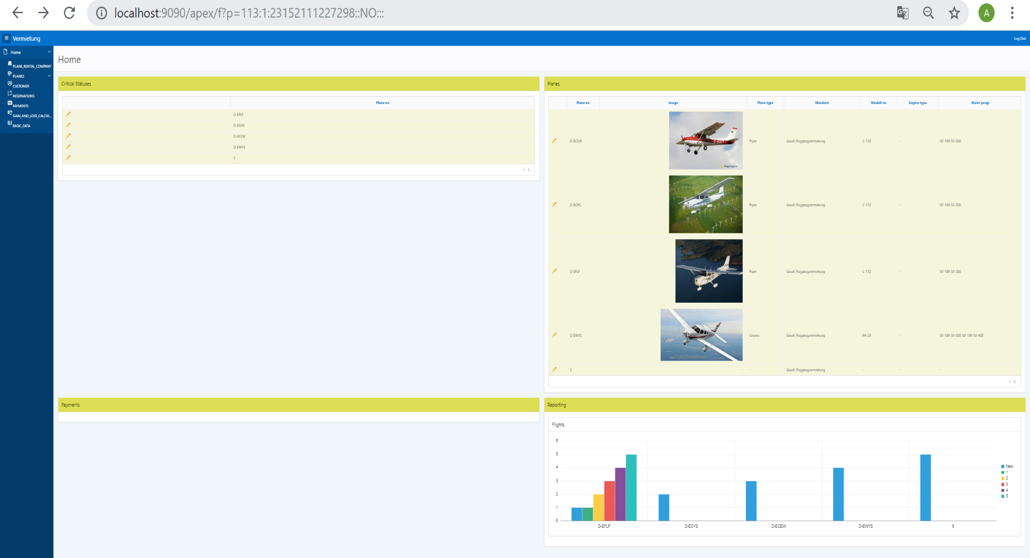
Prototyp

Slide 3
Entwicklung eines Flugzeugverwaltungstools
Gaudl Flugzeugvermietung ist eine Firma, die Flugzeuge an Piloten und andere Firmen vermietet.
Um die Flugzeugvermietung zu vereinfachen, ist es erforderlich die Datenverarbeitung zu verbessern. Um den Kunden eine einfache Buchung zu gewährleisten und den Vermieter bei der Gewinnung des Überblick über die finanziellen Situation zu vereinfachen.
Dazu ist es angedacht 3 verschiedene Tools zu entwickeln.
Für die Reservierung und Buchung der Flugzeuge wird eine Webapplikation entwickelt. Darüber wird es dem Kunden der Gaudl Flugzeugvermietung erlaubt die Flugzeuge online zu buchen.
Der erste Schritt ist die Bereitstellung einer Webapplikation
Zu einem späteren Zeitpunkt ist die Entwicklung einer Android / Iphone App angedacht.
Für die Verwaltung der Daten zu Kunden und Flugzeugen wird dem Flugzeugvermieter eine Webapplikation bereitgestellt.
In dieser Applikation erfolgt
die Verwaltung der Flugzeuge
Die Verwaltung der Zahlungen
Die Verwaltung der Kundendaten
In der folgenden Präsentation wird dargestellt, was entwickelt werden soll, der Projektverlauf und die Basisdaten für die Projektkalkulation.
Die Tools werden mandantenfähig entwickelt um eine Mehrfachnutzung und Kostenreduzierung hinsichtlich der Entwicklungskosten zu erwirken.

Slide 4
Applikationsübersicht
Webapplikation - Vermieter
Webapplikation - Kunde
Mobilapp - Kunde

Slide 5
Projektverlauf
Thema | Meilenstein
Entwicklung Basisversion Kundenapplikation Vermieterapplikation | Meilenstein 1
Einrichtung der Server / PC | Meilenstein 2
Bereitstellung der Basisversion für Kundentests | Meilenstein 3
Abnahme der Basisversion durch den Kunden | Meilenstein 4
Entwicklung der App | Meilenstein 5
Bereitstellung App-Version Kunde | Meilenstein 6

Slide 6
Applikationen
Vermieter
-bietet Flugzeuge
-kümmert sich um die Flugvorbereitenden Massnahmen
-verwaltet die Zahlungen
Kunde
-mietet die Flugzeuge für einen bestimmten Zeitraum
-erfasst die Daten zu notwendigen Dokumenten / den absolvierten Flügen
-leistet die Zahlungen
Web
-ermöglicht die Online Erfassung von Daten
-Reservierung / Buchung
-Zahlungsvorgänge
App
-ermöglicht Online und Offline Erfassung von
Daten
-dient der Schnellerfassung
-dient zur schnellen Überblicksgewinnung

Slide 7
Vermieter - Webapplikation
Als mandantenbasiertes System dient die Applikation der Verwaltung der Flugzeuge, der Einhaltung der Wartungspläne, der Erfassung von Kundendaten und der Verwaltung der Zahlungsabläufe.
Inhalte
Overview | -News -Zahlungen -Buchungen -Termine -Auswahl: Diagramm Buchungen / Zahlungen
Flugzeuge | -Basisangaben -Werften -Reparaturzyklen -Reservierungen + Buchungen -Bordbücher + Unterlagen -Verwaltung der Wartungsintervalle -Flüge Rentabilität
Flugdaten | -Airports -Flüge
Kundendaten | -persönliche Daten -Dokumente (Ablaufverifizierung) -Reservierungen / Buchungen -Rechnungen -Zahlungen
Zahlungsdaten | -Rechnungslegung incl. Rabattierungen -Zahlungsvorgänge Zahlungseingänge Zahlungsausgänge -Cash Flow -GuV
Basisdaten | -Firmenangaben
Reportings

Slide 8
Kunden - Webapplikation
Dient der Reservierung und Buchung von Flugzeugen. Erlaubt dem Kunden Dokumente zu hinterlegen. Soll das Dokumentenmanagement und die Aktualisierung der Unterlagen gewährleisten. Dient der Vereinfachung der Zahlungsvorgänge. Bietet dem Kunden die Möglichkeit aktuelle Informationen zum Unternehmen zu erhalten.
Funktionalitäten
Overview | -Kurzinformationen zur Firma -Aktuelle Angebote -Reservierungen / Buchungen -Zahlungen (Status / offene) -News -Dokumentenübersicht (Ablaufdatum, fehlende Dokumente)
Reservierung und Buchung von Flugzeugen | -Auswahl Nach Zeitraum Flugplatz Flugzeug(-typ) -Emailinformation über die Reservierungen / Buchungen
Verwaltung der Zahlungsabläufe | -Rechnungslegung per Email -Darstellung der Zahlungseingänge (Automatisierungen der Zahlungen erfolgen frühestens in der 2. Ausbaustufe)
Dokumentenmanagement | -Erfassung der Dokumentendaten (Upload der Dokumente) -Verwaltung der Ablauffristen mit automatischer Benachrichtigung
Flüge | -Informationen zu Airports -Informationen zu Flugrouten -Datenerfassung zu Logbüchern (Bordbuch, Radio-Log)
Profilverwaltung | Verwaltung der Profildaten -persönliche Daten -Passwörter
Impressum

Slide 9
Kunden – App (Android / Iphone)
Die App bietet die Möglichkeit Daten schnell von verschiedensten Orten zu erfassen und abzurufen. Dazu zählt die Reservierung und Buchungen vorgenommen werden können. Daten zu Dokumenten können leichter erfasst werden. Das Pflegen von Logbuchinformationen soll vereinfacht werden. Eine Benachrichtigung zu aktuellen Themen soll erleichtert werden. Es soll die Möglichkeit geschaffen werden, Daten auch offline zu pflegen und dann in das zentrale Tool zu übernehmen. Es kann u.U. der Umfang der Funktionalitäten etwas eingeschränkter sein als bei der Webapplikation).
Funktionalitäten
Overview | -Kurzinformationen zur Firma -Aktuelle Angebote -Reservierungen / Buchungen -Zahlungen (Status / offene) -News -Dokumentenübersicht (Ablaufdatum, fehlende Dokumente)
Reservierung und Buchung von Flugzeugen | -Auswahl Nach Zeitraum Flugplatz Flugzeug(-typ) -Emailinformation über die Reservierungen / Buchungen
Verwaltung der Zahlungsabläufe | -Rechnungslegung per Email -Darstellung der Zahlungseingänge (Automatisierungen der Zahlungen erfolgen frühestens in der 2. Ausbaustufe)
Dokumentenmanagement | -Erfassung der Dokumentendaten (Upload der Dokumente) -Verwaltung der Ablauffristen mit automatischer Benachrichtigung
Flüge | -Informationen zu Airports -Informationen zu Flugrouten -Datenerfassung zu Logbüchern (Bordbuch, Radio-Log)
Profilverwaltung | Verwaltung der Profildaten -persönliche Daten -Passwörter
Impressum

Slide 10






Vermieter
News
Payments
Bookings
Due Dates
12

Slide 11




Kunde
Firma………
Aktuelle Angebote:
-
-
-
Verfügbare Flugzeuge
News
Payments
Missing Documents

Slide 12
Pilot
Steckbrief
Alter: 54 Jahre
Pilot: seit 2003
Neuer Kunde für G…
Ausgewiesen durch …..
Thomas Höflinger
Adresse
Hindenburgstr. 126
22297 Hamburg
Reservierungen / Buchungen
Dokumente

Slide 13

Plane
Dient der Reservierung und Buchung von Flugzeugen. Erlaubt dem Kunden Dokumente zu hinterlegen. Soll das Dokumentenmanagement und die Aktualisierung der Unterlagen gewährleisten. Dient der Vereinfachung der Zahlungsvorgänge. Bietet dem Kunden die Möglichkeit aktuelle Informationen zum Unternehmen zu erhalten.
Bookings
News
Payments
Service Intervalle

Slide 14
Plane Data
Zu den Flugzeugdaten gehören Basisdaten und alle Dokumente.
Berechnet werden müssen
-Wartungsintervalle
-Kosten
-Preise
Dateninhalte
Flugzeugdaten | -Herstellerangaben -Preise -Größen / Abmessungen
Wartungsdaten | -Wartungsintervalle / -pläne
Standortdaten | -Flughäfen
Dokumente | -Wartungsinformationen

Slide 15
Airports / Flugwerften
Airports sind einerseits die Orte, an denen die Flugzeuge ihren Basisstandort haben. Andererseits sind sie Start-/Zielpunkte der Flüge. Hier können entsprechende Wartungsarbeiten an Flugzeugen in Flugwerften durchgeführt werden.
Dateninhalte
Flugzeugdaten | -Herstellerangaben -Preise -Größen / Abmessungen
Kosten | -Start/Landegebühren -Tankkosten
Wartungsdaten | -Intervalle -Kosten
Standortdaten | -Flughäfen
Dokumente

Slide 16
Flüge
Zu den Flugzeugdaten gehören Angaben zu
Berechnet werden müssen
-Wartungsintervalle
Dateninhalte
Flugzeugdaten | -Herstellerangaben -Preise -Größen / Abmessungen
Flugrouten | -Start-/Landungen -Zwischenlandungen -Zeiten -Pläne -Routenpläne
Wartungsdaten | -Zeiten / Intervalle -Kosten
Standortdaten | -Flughäfen
Dokumente | -Bordbücher -Logs

Slide 17
Calculation Logic (Maintenance Plan)
By flight hour
Annual

Slide 18
Wartungspläne
Diese Seite gibt Aufschluss über aktuelle und errechnete Wartungspläne einzelner Flugzeuge und der gesamten Flugzeugflotte.
Wartungsliste
Plane | Letzte Wartung | Nächste Wartung

Slide 19

Reservierungen / Buchungen
Übersicht über Angaben zum Flugzeug in Listenform. Dazu gehören die Reservierungen / Buchungen (Kunden) und Zahlungen).
Es besteht hier die Möglichkeit die Buchungen bzw. Zahlungsinformationen zu bearbeiten, zu drucken und zu bestätigen.
Von
11.12.2019
Bis
13.12.2019
Wo
Augsburg
Typ
Cessna
Flugzeug
KA-Z2323
Available / Reserved / Booked Planes
Plane | Kunde | Reservation / Booking | Payment

Slide 20

Invoice
Dieses Kapitel beschäftigt sich mit der Rechnungserstellung für die Kunden. Dazu gehört die Verarbeitung von Informationen zu Reservierungen / Flugbuchungen, Flügen und Kundeninformationen. Es muss gleichzeitig berücksichtigt werden, dass eine Rabattierung auf die einzelnen Buchungen in verschiedenen Stufen erfolgen kann.

Slide 21

Payments
Gibt eine Übersicht über alle Zahlungsvorgänge.
Einerseits betrifft das die Zahlungsvorgänge in Bezug zu den Kunden. Andererseits betrifft es auch die Zahlungen an Lieferanten und Dienstleister.
Payments
Messages
CASH FLOW

Slide 22
Payment Details
Es folgen weitere Seiten mit Übersichten hinsichtlich des Accountings / Finance, deren Zuordnung zu den einzelnen Flugzeugen / Kunden und die steuerliche Behandlung von Zahlungsvorgängen.
Payments / Details
Plane | Reservation / Booking | Payment

Slide 23
GuV
Diese Seite gibt einen Überblick über die Buchungen im Accounting und deren Zuordnung zu den Zahlungsvorgängen.
Accounting

Slide 24
Documents (DMS)
Es müssen zahlreiche Dokumente im Tool verwaltet werden.
-für Flugzeuge
-für Wartungsarbeiten
-für Piloten
-für Zahlungen
Die Dokumente müssen mit ihren Gültigkeiten verwaltet werden
-Teilweise müssen Daten zu den Dokumenten erfasst werden (z.B.: Logbuch)
-Wenn möglich können die Dokumente hochgeladen werden.
Document
Title | Type | required | State | Customer / Contact | Plane

Slide 25
Log Book (plane / radio)
Über diese Seite werden Detaildaten angezeigt und können Datensätze erfasst werden.
Document
Title | Type | required | State | Customer / Contact | Plane

Slide 26
Kosten
Equipment
Lizenzen
Entwicklung
Mitarbeiter
Nach Aufwand
Webentwicklung
Kunde
Vermietung
App

Slide 27
Equipment / Lizenzen
PC
Server
Lizenzen / Bereitstellungskosten
Betriebsystem
Datenbanken
App
Entwicklungstools
Bereitstellungsgebühren
Paymentanbindung / Emailanbindung / Serveranbindung (Netzadresse)
Wartungskosten
Equipment
Produkte

Slide 28
Impressum
Datenschutzerklärung
Kontaktdaten

Slide 29



ENDE

